Slide 1

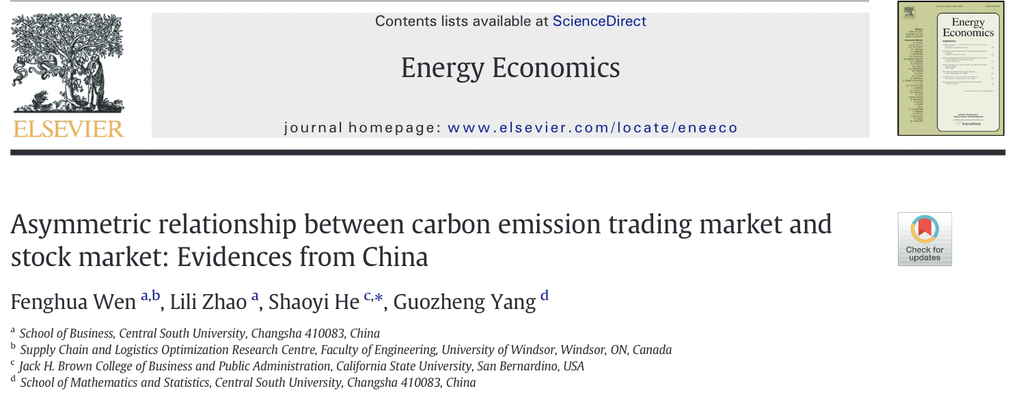
碳排放交易市场与股票市场的非对称关系：来自中国的证据

Slide 2
Section 1 introduce the research background.
Section 2 reviews the related literature.
Section 3 describes the methodology and data.
Section 4 reports the empirical results with discussions.
Section 5 concludes with significances of our study.

Slide 3
摘要
利用非线性自回归分布滞后（NARDL）模型研究了中国碳排放交易市场与股票市场的对称性关系。
调查和实证研究了股票市场总体水平和行业水平，表明中国碳排放交易市场与整体股票市场之间存在显著的长期和短期负不对称关系。
具体而言，我们注意到，在将碳排放交易价格的影响从前者传递到后者的同时，碳排放交易价格的上升对股价的影响要大于其下降的影响（不对称）。
此外，在部门层面，碳排放交易价格与一些能源密集型部门和金融部门股票市场显著相关。此外，无论是在股票市场的整体水平上，还是在行业水平上，中国的股票指数对碳排放交易价格都没有显著的影响。

Slide 4
Introduction
理论背景：在气候变化和碳排放成为全球可持续关注的挑战的同时，碳排放交易市场被用作推动低碳经济发展和减少温室气体排放的重要有效手段。同时，股票市场作为经济的晴雨表和报警器，反映着经济状况和企业资本。从理论角度来看，股票市场和碳排放交易市场之间存在联系。
方法背景：虽然近年来碳排放交易市场与股票市场之间的关系研究比较热门，这些研究大多基于线性框架。但大多数经济金融市场和变量会随着时间的推移表现出非线性行为，并且它们以非线性方式相互作用。
现实背景：中国是世界上最大的发展中国家和最大的碳排放国（Zheng等人，2019年），并承诺减少温室气体排放和缓解全球气候变化。
研究背景：尽管一些文献已经注意到碳排放交易价格对股票市场的非线性影响及其通过非线性方法的反馈，但它们很少关注部门层面的股票市场。

Slide 5
Innovations
首先，与先前的研究不同，我们使用NARDL模型考虑了碳排放交易市场和股票市场之间的不对称关系。它从非线性的角度分析了这两个变量之间的长期和短期相互作用，这是很少有研究者关注的。
其次，我们从多部门股票市场的角度考察了两者之间的关系，丰富了研究内容。特别是，我们发现碳排放交易市场不仅与能源密集型行业股票市场密切相关，还与金融行业股票市场显著相关。随着碳排放交易市场与股票市场之间跨行业异质性的确定，它可以帮助投资者和决策者在部门层面制定适当的战略，以最大化回报或最小化风险。
第三，中国拥有全国最大的碳排放交易市场和繁荣的股票市场，我们以中国市场为例来扩展对这一课题的研究，由于很少有论文评估中国碳排放交易市场和股票市场之间的关系。

Slide 6
Literature review
鉴于碳排放在经济发展和环境保护中的重要作用，近年来关于碳排放交易市场与股票市场关系的研究越来越多。
在欧盟和美国，大量的论文关注于确定能源密集型工业部门股票市场和碳排放交易市场之间的关系。
此外，有一些研究关注碳排放交易市场和股票市场之间的非线性和线性关系。
然而，人们对中国新兴的碳排放交易市场，尤其是股票市场和碳排放交易市场之间的关系了解有限。

Slide 7
Literature review
基于以上文献综述，有一些问题需要强调。
首先，对欧洲国家碳排放交易市场的研究越来越多，因为这些国家的碳排放交易市场历史更长，也更成熟。相反，由于我国碳排放交易市场的历史较短，对碳排放交易市场与股票市场之间关系的分析研究较少。
其次，大多数研究使用线性方法来寻找关系，而最近一些研究使用非线性方法，因此结果好坏参半。迄今为止，我国碳排放交易市场与股票市场之间的对称关系尚未引起人们的重视。在本研究中，我们将通过使用NARDL模型来研究中国市场之间的关系，从长期和短期的不对称和非线性角度来解决这一问题。
第三，最近的研究从不同的角度关注全球、国家和地区的股票市场，然而，许多研究只调查一些主观选择的和能源相关的部门股票市场，以评估碳排放交易市场的影响，例如电力行业。然而，目前还没有研究集中在碳排放交易市场与中国股票市场整体水平和多个层面之间的关系

Slide 8
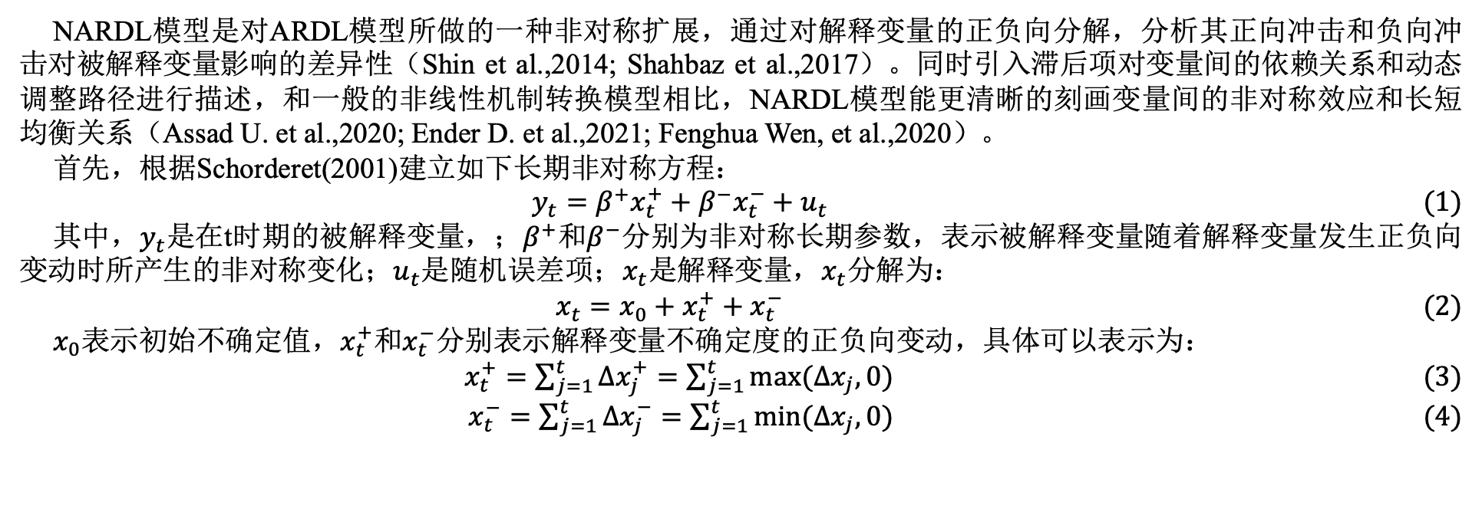
Methodology——NARDL &ARDL
NARDL模型是对ARDL模型所做的一种非对称扩展，通过对解释变量的正负向分解，分析其正向冲击和负向冲击对被解释变量影响的差异性（Shin et al.,2014; Shahbaz et al.,2017）。同时引入滞后项对变量间的依赖关系和动态调整路径进行描述，和一般的非线性机制转换模型相比，NARDL模型能更清晰的刻画变量间的非对称效应和长短均衡关系（Assad U. et al.,2020; Ender D. et al.,2021; Fenghua Wen, et al.,2020）。
首先，根据Schorderet(2001)建立如下长期非对称方程：
$$y_{t}=β^{+}x_{t}^{+}+β^{−}x_{t}^{−}+u_{t} (1)$$
其中，$y_{t}$是在t时期的被解释变量，；$β^{+}$和$β^{−}$分别为非对称长期参数，表示被解释变量随着解释变量发生正负向变动时所产生的非对称变化；$u_{t}$是随机误差项；$x_{t}$是解释变量，$x_{t}$分解为：
$$x_{t}=x_{0}+x_{t}^{+}+x_{t}^{−} (2)$$
$x_{0}$表示初始不确定值，$x_{t}^{+}$和$x_{t}^{−}$分别表示解释变量不确定度的正负向变动，具体可以表示为：
$x_{t}^{+}=\sum_{j=1}^{t}{∆x_{j}^{+}=\sum_{j=1}^{t}{\max{(∆x_{j},0)} }} (3)$
$x_{t}^{−}=\sum_{j=1}^{t}{∆x_{j}^{−}=\sum_{j=1}^{t}{\min{(∆x_{j},0)} }} (4)$

Slide 9
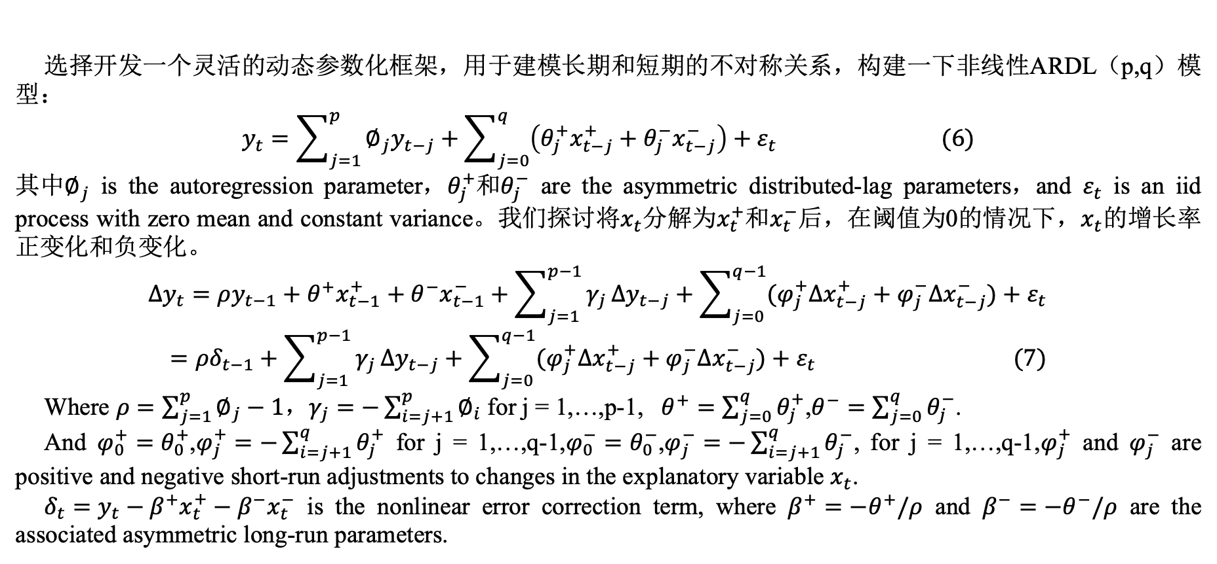
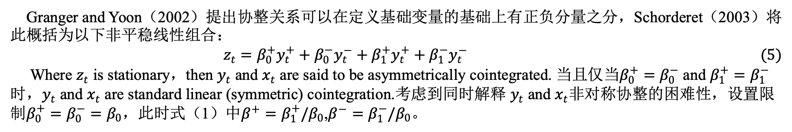
Granger and Yoon（2002）提出协整关系可以在定义基础变量的基础上有正负分量之分，Schorderet（2003）将此概括为以下非平稳线性组合：
$$z_{t}=β_{0}^{+}y_{t}^{+}+β_{0}^{−}y_{t}^{−}+β_{1}^{+}y_{t}^{+}+β_{1}^{−}y_{t}^{−} (5)$$
Where $z_{t}$ is stationary，then $y_{t}$ and $x_{t}$ are said to be asymmetrically cointegrated. 当且仅当$β_{0}^{+}=β_{0}^{−}$ and $β_{1}^{+}=β_{1}^{−}$ 时，$y_{t}$ and $x_{t}$ are standard linear (symmetric) cointegration.考虑到同时解释 $y_{t}$ and $x_{t}$非对称协整的困难性，设置限制$β_{0}^{+}=β_{0}^{−}=β_{0}$，此时式（1）中$β^{+}=β_{1}^{+}/β_{0}$,$β^{−}=β_{1}^{−}/β_{0}$。
选择开发一个灵活的动态参数化框架，用于建模长期和短期的不对称关系，构建一下非线性ARDL（p,q）模型：
$$y_{t}=\sum_{j=1}^{p}{∅_{j}y_{t−j}}+\sum_{j=0}^{q}{\left(θ_{j}^{+}x_{t−j}^{+}+θ_{j}^{−}x_{t−j}^{−}\right)}+ε_{t} (6)$$
其中$∅_{j}$ is the autoregression parameter，$θ_{j}^{+}$和$θ_{j}^{−}$ are the asymmetric distributed-lag parameters，and $ε_{t}$ is an iid process with zero mean and constant variance。我们探讨将$x_{t}$分解为$x_{t}^{+}$和$x_{t}^{−}$后，在阈值为0的情况下，$x_{t}$的增长率正变化和负变化。
$$∆y_{t}=ρy_{t−1}+θ^{+}x_{t−1}^{+}+θ^{−}x_{t−1}^{−}+\sum_{j=1}^{p−1}{γ_{j}}∆y_{t−j}+\sum_{j=0}^{q−1}{(φ_{j}^{+}∆x_{t−j}^{+}}+φ_{j}^{−}∆x_{t−j}^{−})+ε_{t}$$
$$=ρδ_{t−1}+\sum_{j=1}^{p−1}{γ_{j}}∆y_{t−j}+\sum_{j=0}^{q−1}{(φ_{j}^{+}∆x_{t−j}^{+}}+φ_{j}^{−}∆x_{t−j}^{−})+ε_{t} (7)$$
Where $ρ=\sum_{j=1}^{p}{∅_{j}}−1$，$γ_{j}=−\sum_{i=j+1}^{p}{∅_{i}}$ for j = 1,…,p-1, $θ^{+}=\sum_{j=0}^{q}{θ_{j}^{+}}$,$θ^{−}=\sum_{j=0}^{q}{θ_{j}^{−}}$.
And $φ_{0}^{+}=θ_{0}^{+}$,$φ_{j}^{+}=−\sum_{i=j+1}^{q}{θ_{j}^{+}}$ for j = 1,…,q-1,$φ_{0}^{−}=θ_{0}^{−}$,$φ_{j}^{−}=−\sum_{i=j+1}^{q}{θ_{j}^{−}}$, for j = 1,…,q-1,$φ_{j}^{+}$ and $φ_{j}^{−}$ are positive and negative short-run adjustments to changes in the explanatory variable $x_{t}$.
$δ_{t}=y_{t}−β^{+}x_{t}^{+}−β^{−}x_{t}^{−}$ is the nonlinear error correction term, where $β^{+}=−θ^{+}/ρ$ and $β^{−}=−θ^{−}/ρ$ are the associated asymmetric long-run parameters.

Slide 10
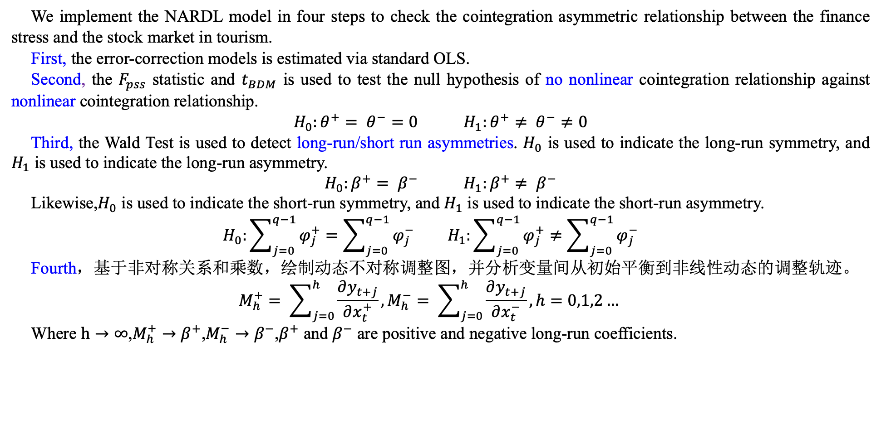
We implement the NARDL model in four steps to check the cointegration asymmetric relationship between the finance stress and the stock market in tourism.
First, the error-correction models is estimated via standard OLS.
Second, the $F_{pss}$ statistic and $t_{BDM}$ is used to test the null hypothesis of no nonlinear cointegration relationship against nonlinear cointegration relationship.
$$H_{0}:θ^{+}= θ^{−}=0 H_{1}:θ^{+}≠ θ^{−}≠0$$
Third, the Wald Test is used to detect long-run/short run asymmetries. $H_{0}$ is used to indicate the long-run symmetry, and $H_{1}$ is used to indicate the long-run asymmetry.
$$H_{0}:β^{+}= β^{−} H_{1}:β^{+}≠ β^{−}$$
Likewise,$H_{0}$ is used to indicate the short-run symmetry, and $H_{1}$ is used to indicate the short-run asymmetry.
$$H_{0}:\sum_{j=0}^{q−1}{φ_{j}^{+}}=\sum_{j=0}^{q−1}{φ_{j}^{−}} H_{1}:\sum_{j=0}^{q−1}{φ_{j}^{+}}≠\sum_{j=0}^{q−1}{φ_{j}^{−}}$$
Fourth，基于非对称关系和乘数，绘制动态不对称调整图，并分析变量间从初始平衡到非线性动态的调整轨迹。
$$M_{h}^{+}= \sum_{j=0}^{h}{\frac{∂y_{t+j}}{∂x_{t}^{+}}},M_{h}^{−}= \sum_{j=0}^{h}{\frac{∂y_{t+j}}{∂x_{t}^{−}}},h=0,1,2…$$
Where $h→∞$,$M_{h}^{+}→β^{+}$,$M_{h}^{−}→β^{−}$,$β^{+}$ and $β^{−}$ are positive and negative long-run coefficients.

Slide 11
Data
我们在实证研究中使用每周数据，样本期为2013年8月9日至2019年4月19日的碳排放交易价格和股票指数，这些数据来自风能信息数据库。
我们选择深圳碳排放交易市场作为研究样本之一，深圳碳排放交易市场的交易记录最多，数据完整性比中国其他碳排放交易市场要好得多。深圳碳排放交易市场比其他市场具有更好的市场定位和流动性，更适合我们的研究。
最后，对于股票市场的部门层面研究，我们使用了中国证券指数的十个部门股票指数。行业指数包括能源指数（ENE）、材料指数（MAT）、工业指数（IND）、公用事业指数（UTI），医疗保健指数（HEA）、主要消费品指数（CON）、消费者自由支配指数（DIS）、信息技术指数（INF）、电信服务指数（TEL）、金融指数（FIN）。

Slide 12
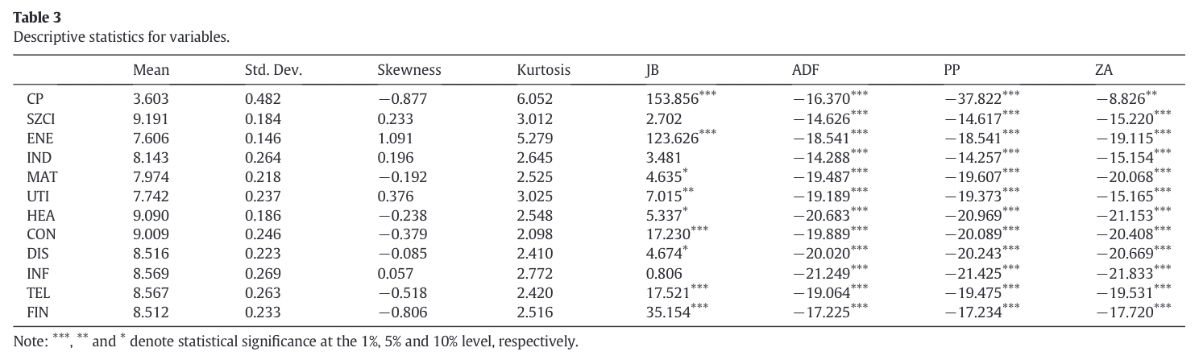
Data
ZA检验结果表明变量具有结构突变的平稳性，这与ADF和PP单位根检验一致。

Slide 13
Analysis and discussion
碳排放交易市场与整体股票市场的关系
碳排放交易市场与行业股票市场的关系
非对称动态乘数

Slide 14
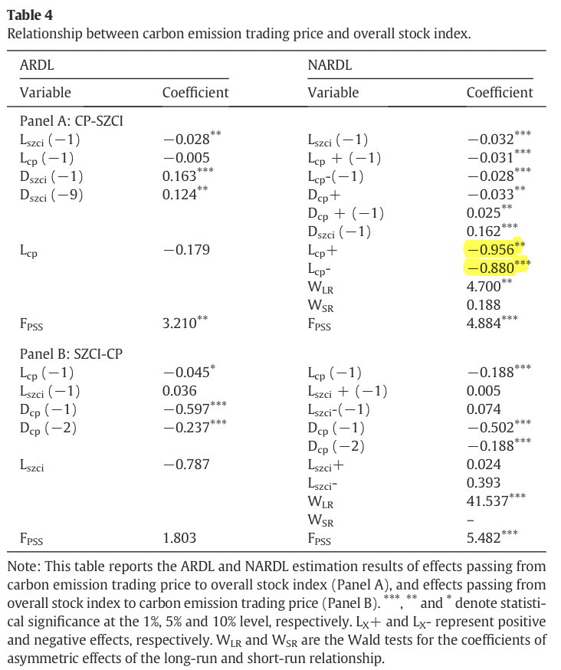
从碳排放交易价格到总体股票指数（面板A）
LX+和LX-分别代表积极和消极影响
从总体股指价格到碳排放交易价格（面板B)
每种情况下ARDL和NARDL模型的滞后长度是通过使用从一般到具体的方法来选择的，从最大p=最大q=12开始，剔除所有不显著的平稳回归。

Slide 15
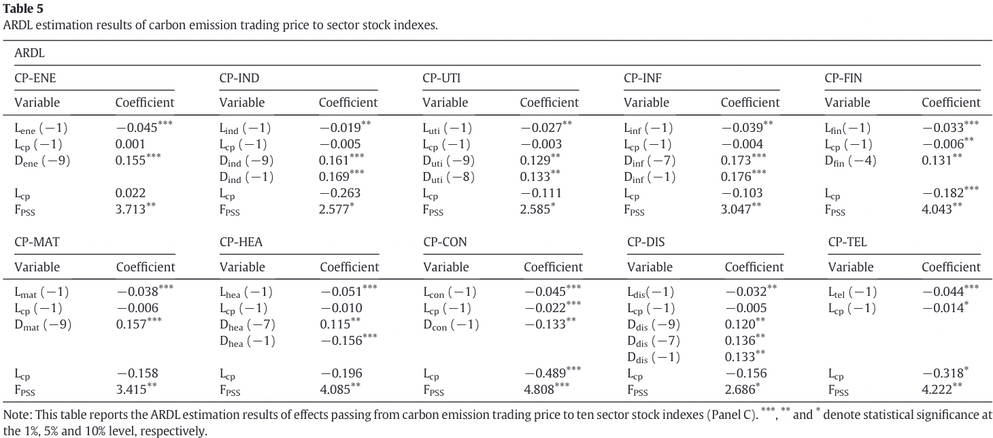
10个板块股指的所有Fpss统计数据都拒绝了在5%或10%显著性水平上不存在协整的零假设，但大多数板块股指的长期检验系数并不显著；
短期系数和显著性表明， 10个板块股票指数主要受其历史价格的影响。

Slide 16
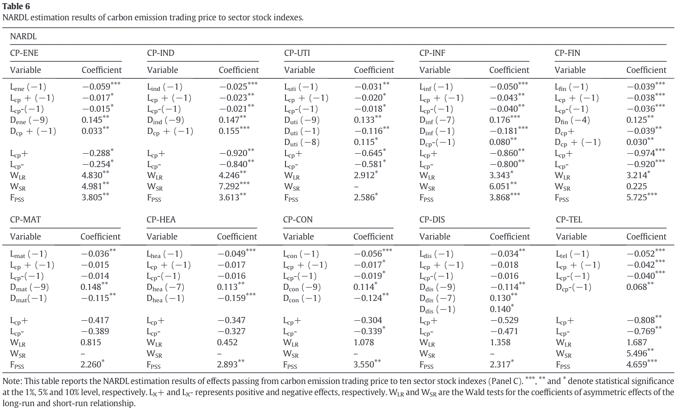

Slide 17
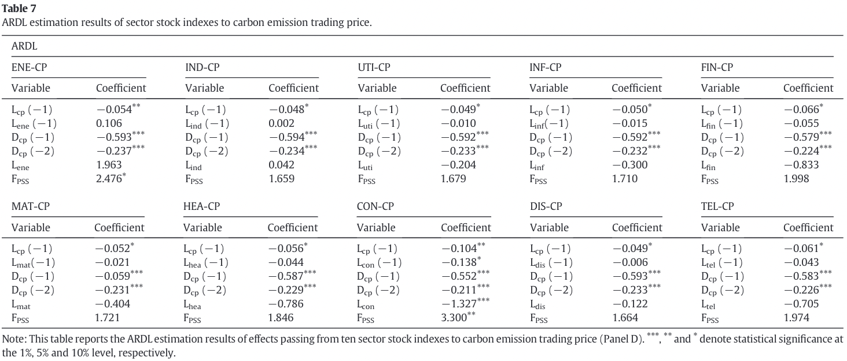

Slide 18
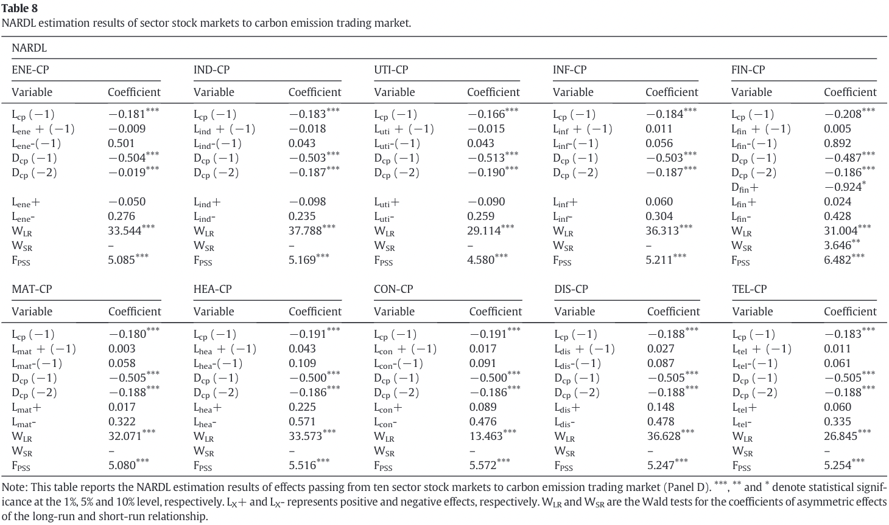

Slide 19
碳排放交易价格对金融证券或股票指数有显著影响，这使我们进一步了解了这种关系存在的原因。由于碳排放配额不仅具有商品属性，还具有财务属性，因此碳排放配额的财务属性主要体现在交易价格上。
一方面，在碳排放交易市场上，相关企业可以通过交换碳补贴获得新的融资来源，这也会影响企业的财务绩效，从而影响金融贷款并影响股票指数。
此外，碳排放交易在一定程度上可以作为一种金融工具，为企业提供了一种新的融资工具。如果企业属于高污染、高能耗行业，则申请金融贷款的难度更大。但是，如果企业使用清洁能源并促进碳减排，则更容易从银行或金融机构获得金融贷款。在这种情况下，企业倾向于响应低碳发展，进行清洁能源转换，从而减少碳排放额度的市场交易量，影响市场供求。这样，碳排放交易价格将下降，碳排放交易市场将与金融部门股票市场产生显著的负相关

Slide 20
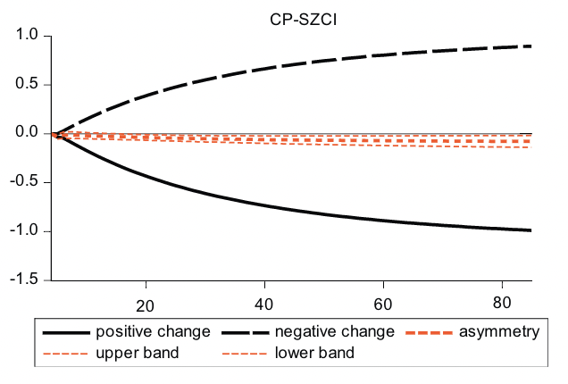
非对称动态乘数
动态乘数对指示相关变量动态累积不对称调整的有用补充，这意味着当一个变量遭受正或负冲击时，它如何从初始平衡调整到新的长期稳定状态。
将一个独立变量从另一个变量调整为给定预测点处正冲击和负冲击的信息分别由正变化曲线和负变化曲线（黑色实线和点线）表示。
与解释变量的正负冲击相关的动态乘数之间的差异由不对称曲线（较长的红色虚线）表示。

Slide 21
在确定了从碳排放交易价格到中国总体股票和一些股票指数的显著不对称效应后，我们绘制了累积不对称调整图。
一方面，它表明碳排放交易市场与整体和行业股票市场之间存在负相关关系，这证实了我们之前从负长期系数得出的结论，也证明了碳排放交易价格的正变化效应略强于负变化效应。
另一方面，碳排放交易市场对整个股票市场和一些部门股票市场（如ENE、IND、UTI、INF和FIN）的长期非对称效应显著，因为上下波段的非对称曲线显示了非对称性的重要性。
此外，在遭受碳排放交易价格冲击后，股指在整体和行业层面都需要很长时间才能达到新的稳定状态。
总的来说，我们可以得出这样的结论：累积动态乘数完全支持我们以前的发现
非对称动态乘数

Slide 22
Conclusion
实证结果表明，碳排放交易市场对整个股票市场存在显著的负效应和不对称效应，其原因是碳排放密集型企业的发展受到碳排放交易价格的影响。
此外，资本成本和企业绩效的变化会影响企业股票指数，这些变化会使影响从碳排放交易市场传导到整个股票市场。
在中国证券的十大板块股票指数中，从碳排放交易市场到能源密集型行业，如能源、工业、公用事业部门的股票市场，也存在显著的负面和不对称效应。具体而言，碳排放交易的财务贡献，碳排放交易价格也与金融部门股票指数密切相关。
此外，碳排放交易价格对整体和十大板块股票市场的增长效应大于下降效应。
然而，在测试股票市场是否会影响碳排放交易市场时，我们发现中国整体股票市场或十大板块股票市场对碳排放交易市场没有显著的协整效应。

Slide 23
本研究的重要意义如下：
首先，为了完善中国国家碳排放交易市场的建设和发展，我们目前主要关注需求紧张的能源和消费类股票市场。但是，正如我们的实证结果所示，对于碳排放限额的财务分配，金融板块股票市场与碳排放交易市场具有显著相关性。为了更好地服务于碳排放的绝对减排目标，我们应该更加重视碳金融建设，促进碳排放金融衍生市场的发展。
第二，投资者可以利用碳排放交易市场的信息预测中国股票的短期和长期收益。此外，中国十大板块股指的反馈效应表明，投资组合策略可用于对冲投资风险，对投资和风险管理具有重要意义。应该注意的是，由于碳排放交易市场和股票市场之间的关系主要是不对称的，投资者需要建立非线性模型来响应市场价格的变化，中国的政策制定者在考虑管理股票市场风险时，应考虑碳排放交易价格变化的影响。可以采取调整碳排放交易价格和配额分配策略等措施来降低风险传递。
第三，中国的政策制定者在制定相关政策时，需要充分考虑碳排放交易价格变化的不对称行为。

Slide 24
研究计划
论文题目：碳排放市场与金融压力对旅游子行业的动态影响研究
碳排放市场
旅游子行业
（股票指数）
金融压力（FSI）
?溢出指数(DY)
?非线性自回归分布滞后(NARDL)
目的：为碳排放交易市场的规则制定提供理论依据

